Slide 1
«Нравственно – патриотическое воспитание дошкольников на основе песен о Великой Отечественной войне»
Шмакова Зинаида Васильевна – старший воспитатель МБДОУ «Д/с № 25»
г. Ачинск.

Slide 2
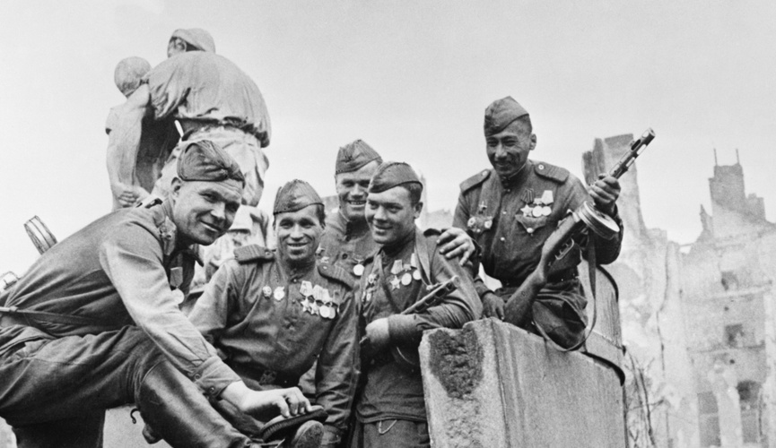
Введение:
Песни военных лет можно назвать музыкальной летописью Великой Отечественной войны. Песня в годы войны помогала осуществить победу над врагом.
Песня всегда сопровождала солдата, поэтому у многих бойцов и командиров в карманах гимнастерок, у самого сердца, вместе с солдатской книжкой и фотографиями родных хранились блокноты с записями фронтовых песен.
Говорилось, что фронтовая песня – это вторая винтовка, что враг боится песни больше, чем огнестрельного оружия. Когда однажды молодого бойца-танкиста спросили, как он мог один разгромить большую группу гитлеровцев, тот ответил, что он был не один, ведь ему помогали трое: танк, автомат и песня.
Воевал весь наш народ, воевала и песня. В этих песнях люди черпали душевные силы.

Slide 3
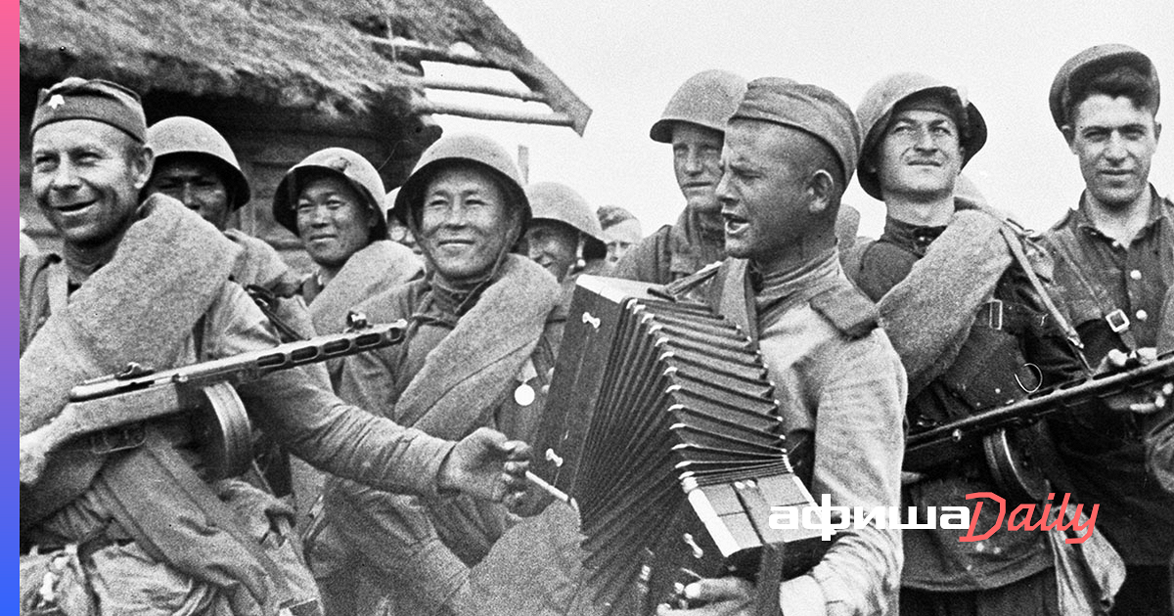
Актуальность.
В. А. Сухомлинский писал:
«от того, как относится человек в годы детства к героическому подвигу своих отцов и дедов, зависит его нравственный облик, отношение к общественным интересам, к труду на благо Родины».
Источник ознакомления детей с историей ВОВ – песни военных лет.
Военная песня является по-настоящему воспитывающим духовно-нравственным началом, так как это доступное, музыкально – поэтическое средство, способное воздействовать на чувства и настроение ребенка, преобразовывать его мировоззрение.

Slide 4
Основная идея:
В основную идею нашего проекта положено то, что фундаментальная основа будущего нашей страны и наших детей – нравственность, патриотизм, а это любовь и уважение к своей Родине и её традициям, духовному наследию наших предков, ответственность за свою страну и её будущее. Без этого невозможно воспитать достойного человека-гражданина.
Мы, не имеем права не знать своей истории, не гордиться своими предками, их мужеством и стойкостью.
Важная и ответственная миссия педагогов и родителей: донести до наших детей историю военных лет, чтобы сохранить связь поколений, чтобы научить их беречь и ценить мир.
Песня – достоверное напоминание о временах Великой Отечественной войны. Военные песни помогают нам не забыть о подвиге нашего народа.

Slide 5
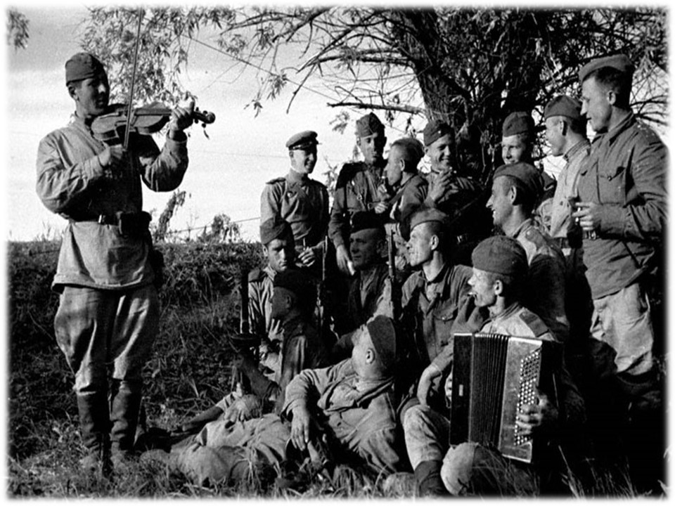
Образовательный проект патриотической направленности «Нам песни эти позабыть нельзя!»
Цель проекта: знакомство с историей создания песен о войне и выявление роли и значения песни в духовной жизни общества в годы Великой Отечественной войны
Задачи:
- познакомить с историей Великой Отечественной войны на примере песен военных лет;
- углублять знания детей о роли песен в жизни людей, о песни как памяти народа;
- подвести к эмоциональному восприятию музыкальных произведений о войне;
- воспитывать чувство гордости за свою Родину, за свой народ, уважение и признательность за совершённый подвиг народа в годы ВОВ;
воспитывать уважение к защитникам Отечества, к памяти павших бойцов, уважение к ветеранам войны.

Slide 6
Девиз проекта: «Слушайте и пойте вместе с детьми песни военных лет, и вы найдёте эмоциональный отклик, даже в детских душах!».
Инновационные технологии:
-проектный метод, позволяющий привлечь родителей в образовательный процесс, и непосредственное их участие в реализации проекта «Нам песни эти позабыть нельзя!»;
ИКТ, позволяющие более красочно показать иллюстративный материал, видеоролики и эпизоды художественных фильмов о войне;
интеграция, позволяющая объединить несколько видов деятельности для более успешного усвоения материала;
мнемотехника (мнемотаблицы и схемы), для разметки расстановки декораций при показе театрализованных представлений, определения местонахождения ведущих героев и т.д.

Slide 7
Основные особенности реализации проекта
ВАЖНАЯ 1 – проект долгосрочный (4 учебных года), ежегодные изменения…
ВАЖНАЯ 2 – обязательное участие в проекте родительской общественности…
ВАЖНАЯ 3 - выбор песни групповыми сообществами для представления на итоговом мероприятии – фестивале «Нам песни эти позабыть нельзя»

Slide 8
Формы, средства, методы организации воспитательно – образовательного процесса
слушание песен о Великой Отечественной Войне; - беседы об истории создания, содержания прослушанных песен; - просмотр видеороликов и эпизодов художественных фильмов о войне, о детях войны; - рассматривание картин, архивных фотографий; - слушание в сравнении (лирические – «В землянке», «Синий платочек», «Темная ночь»; прощальные песни – «Огонёк», «Эх, дороги»; победные – «День Победы», «Спасибо деду за Победу», задорные – «Катюша», «На солнечной поляночке»). - беседы о создании песни, её авторах, значимости в военное время;
театрализованные и сюжетно – ролевые игры; - выбор произведения (песни) для представления на фестивале; - выбор эмблемы песни; - разработка сценария постановки выбранного произведения; - создание творческих работ по мотивам выбранной песни (рисование, аппликация, лепка).
- просмотр видеороликов по представленным песням на фестивале.

Slide 9
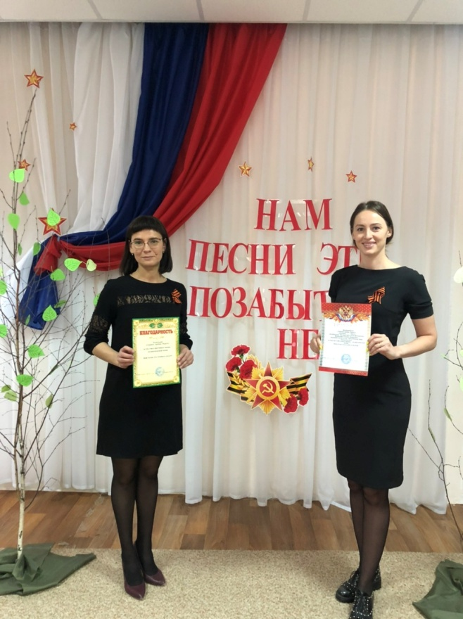
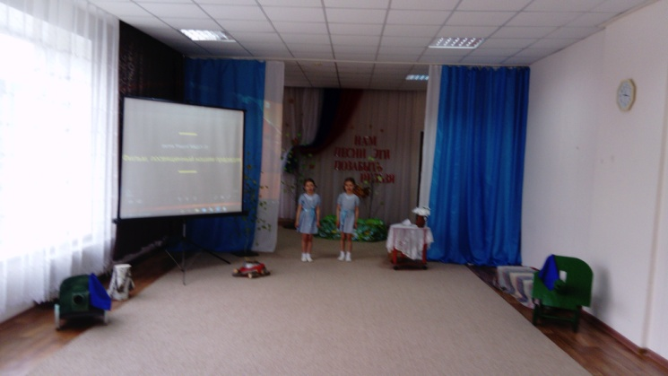
Фестиваль «Нам песни эти позабыть нельзя» 2020 – 2021 учебный год
театрализованные постановки песен о ВОВ + оформление альбома (история создания песни, авторы песни, процесс подготовки к театрализованным представлениям, творческие работы детей и родителей по выбранной песни)

Slide 10
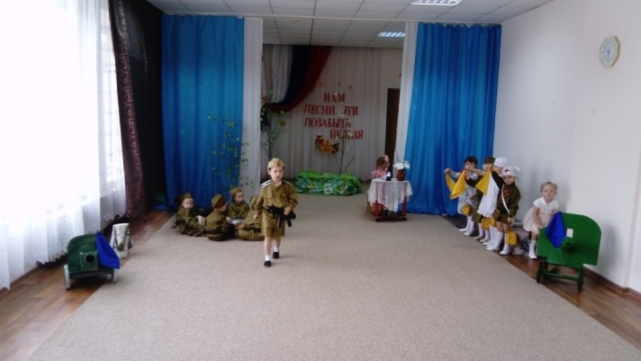
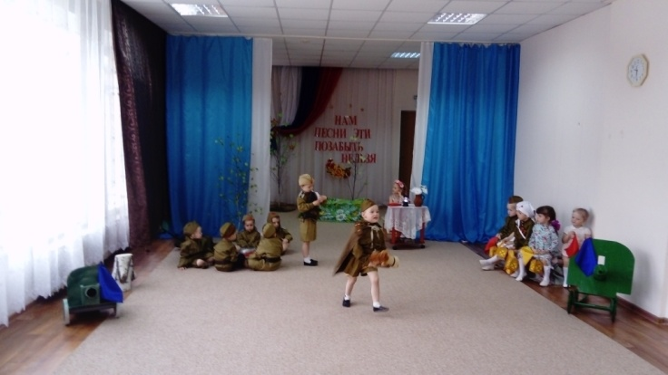
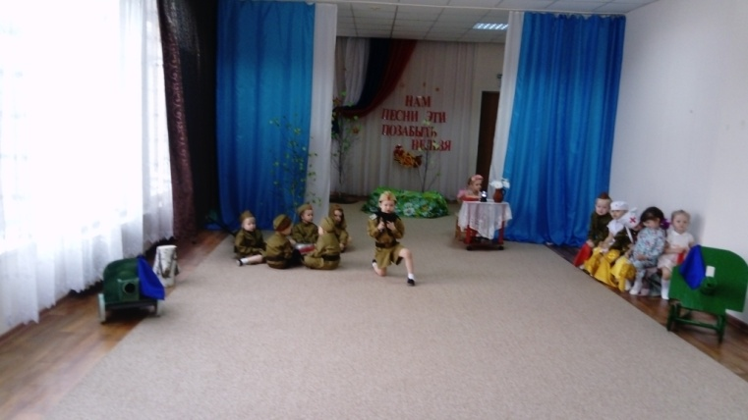
песня «Огонёк» на слова Михаила Васильевича Исаковского, с мелодией неизвестного автора.
Об удивительной фронтовой песни нам рассказали самые младшие воспитанники нашего детского сада - младшая группа «Зайчата».
Поэтический образ огонька на окошке превратился в огромный и вдохновляющий символ: не погас наш огонёк, никогда не погаснет! Песня ещё одной неразрывной связью скрепила фронт и тыл.

Slide 11
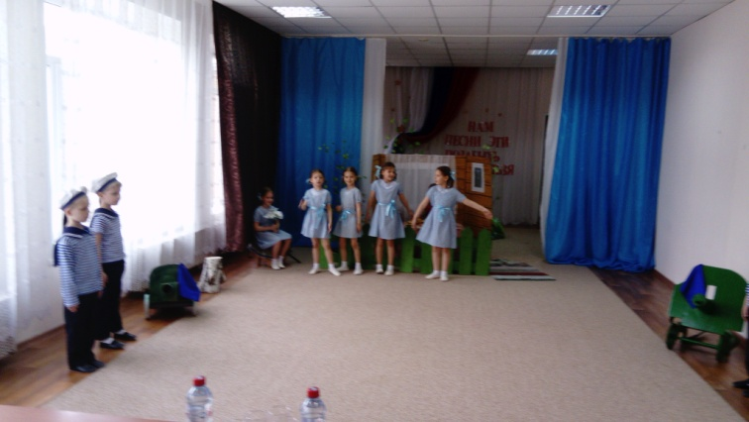
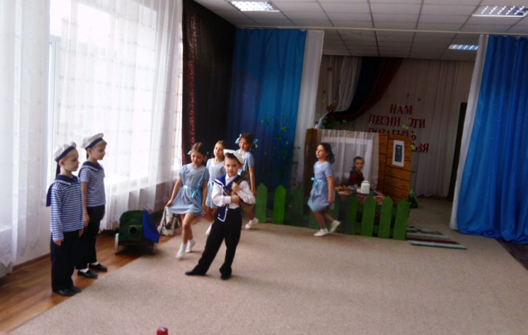
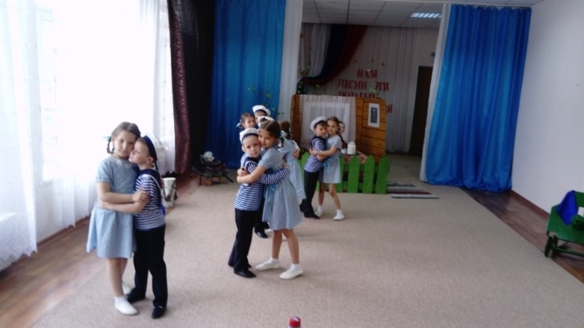
Инсценирование песни «На побывку едет молодой моряк»
На побывку едет……..
Известно кто едет - "молодой моряк". Музыка - Александра Аверкина, Слова - Виктора Бокова, самобытного поэта. Симпатичная песня. Всеми любимая песня, кажется что «взлетаешь» вместе с ней!!! А море, море – это особая тема...

Slide 12
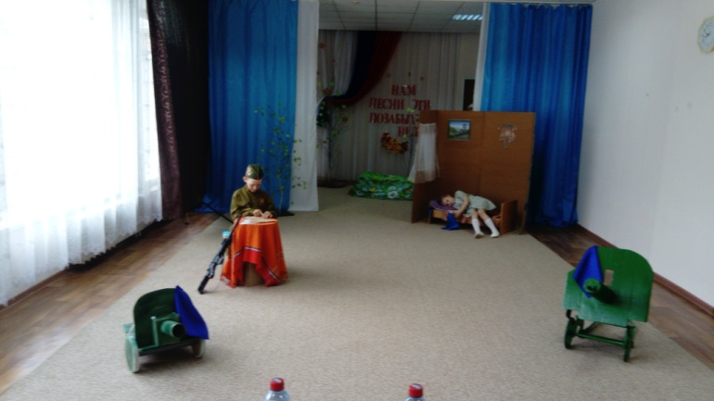
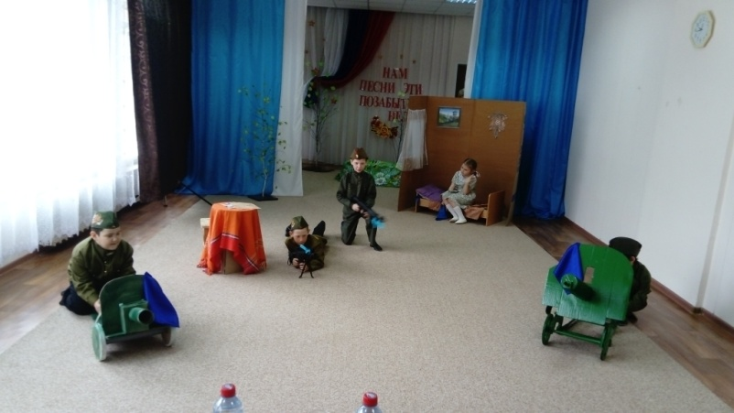
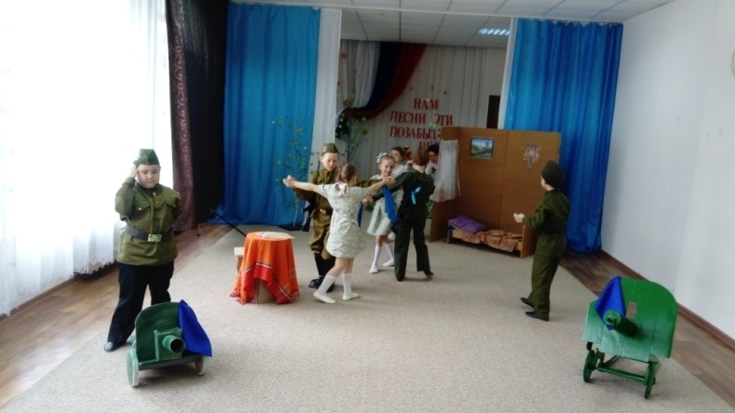
Песня «Синий платочек»
Песня «Синий платочек» стала символом Великой Отечественной, даже через много лет после войны. Молодые командиры рот шли в атаку под крики «За синий платочек!», поднимая на штыках куски голубой ткани или чего-нибудь хотя бы как-то похожего на ткань. Особенно любили эту песню пулеметчики.
Инсценирование песни представили воспитанники логопедической группы «Семицветик».

Slide 13
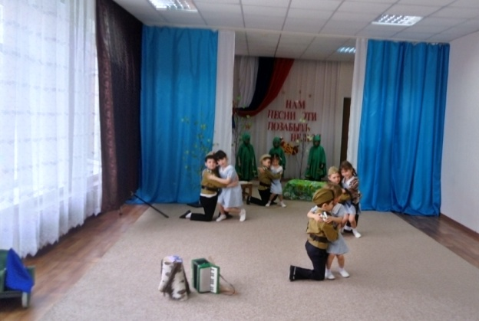
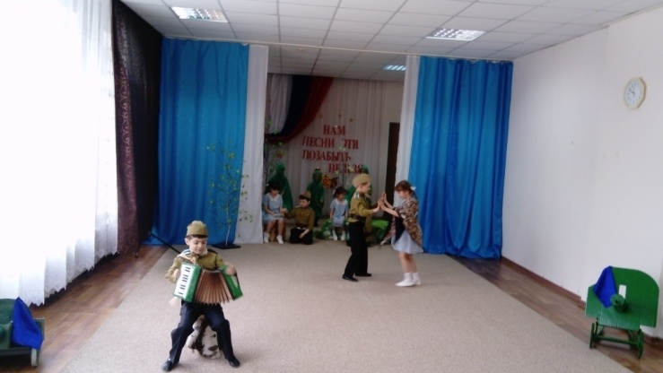
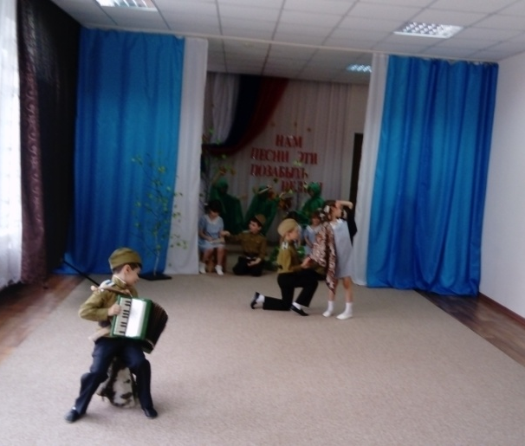
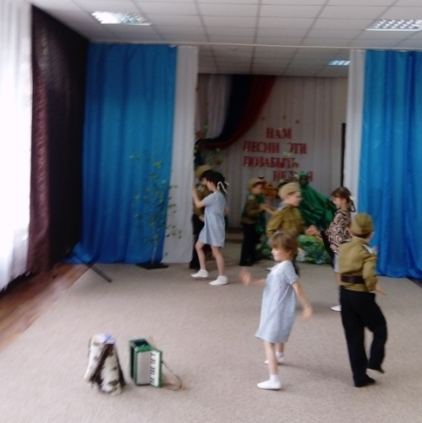
Инсценирование песни «На солнечной поляночке»
жизнерадостная песня военной поры. Летом 1942 года состоялось знакомство композитора Василия Соловьева-Седова и поэта Алексея Фатьянова. . Интересно отметить, что после исполнения песни «На солнечной поляночке», в некоторых фронтовых газетах появилась рубрика «На солнечной поляночке». Инсценирование песни показали воспитанники подготовительной группы «Солнышко».

Slide 14
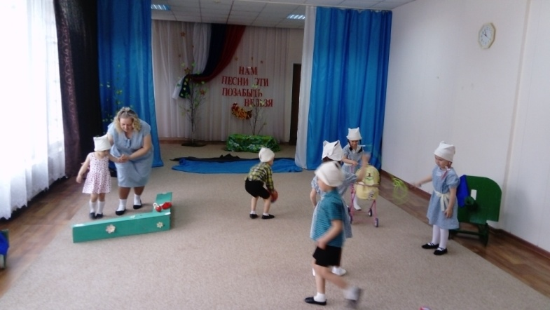
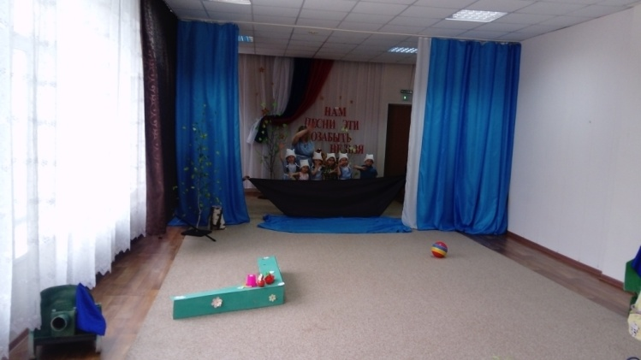
Песня «Белые панамки»
Сюжет песни «Белые панамки» основан на действительных событиях произошедших летом 1942 года. Рассказ дедушки об эвакуации детей из Ленинграда затронул душу Вадима Егорова, и вскоре зародились слова: «… На войне, как на войне – попаданье без ошибки….. И панамки на воде, а панамки на воде, словно белые кувшинки….»
Инсценирование песни представлено воспитанниками средней группы «Буратино».

Slide 15
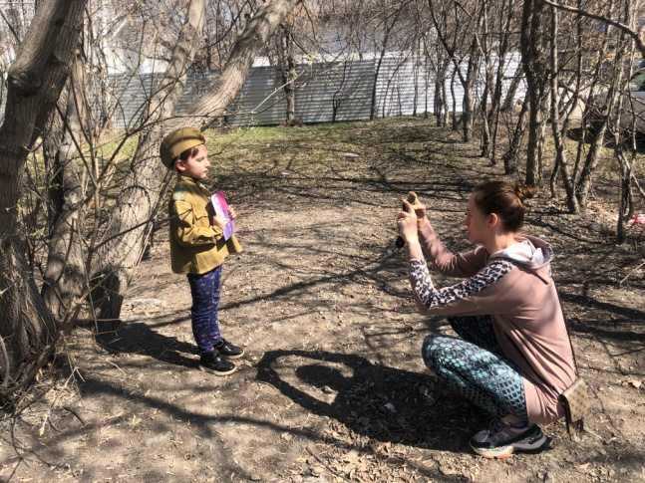
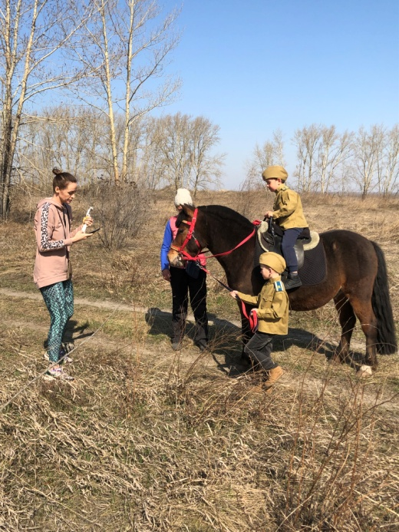
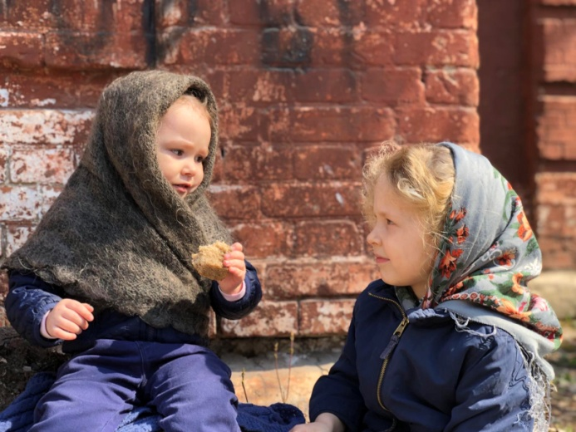
«Месяц Май» больше, чем просто песня.
Это долг, это дань уважения, это низкий поклон благодарности Героям войны, их доблести, их чести и отваге! И это призыв вечно чтить подвиг и помнить, что такое трагедия войны! Эту песню написал отец Юли Василий Константинович Паршута о своей маме, бабушке Юли, которая была шофером на фронте.
Фильм на слова песни представила старшая группа «Радуга», герои фильма воспитанники и родители группы «Радуга».

Slide 16
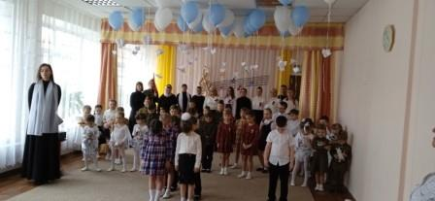
Фестиваль «Нам песни эти позабыть нельзя» 2021 – 2022 учебный год
танцевальные композиции по выбранной песни с обязательным живым исполнением песни родителями + оформление леп-бука(история создания песни, авторы песни, процесс подготовки к театрализованным представлениям, творческие работы детей и родителей по выбранной песни)
На данном этапе мы военную песню слушали, танцевали и пели и делали это ВСЕ вместе: педагоги, дети, родители.

Slide 17
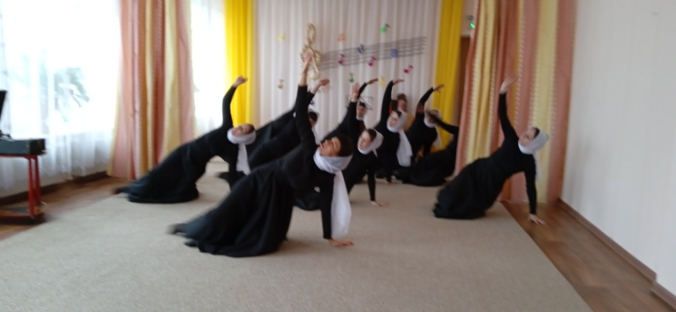
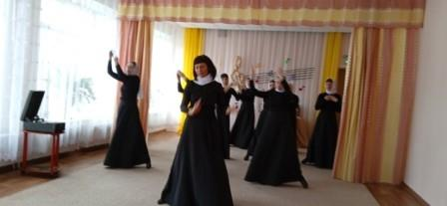
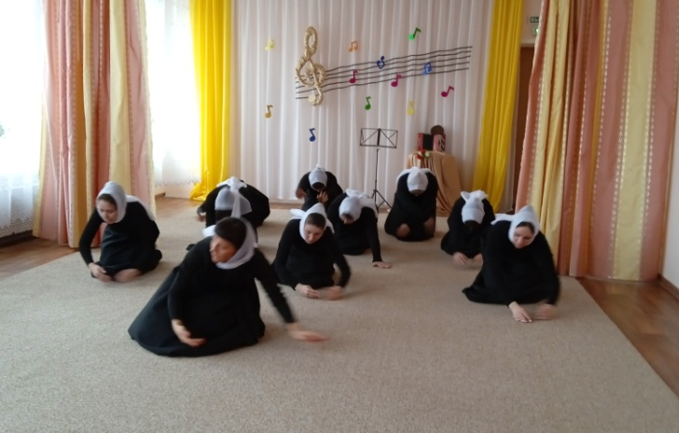
«Верните память!»
В день фестиваля коллектив сотрудников детского сада исполнил танец под песню на стихи Марии Захаровой «Верните память!»

Slide 18
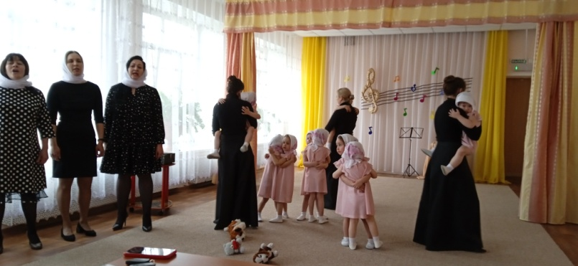
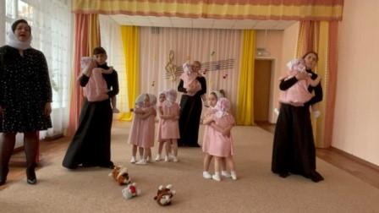
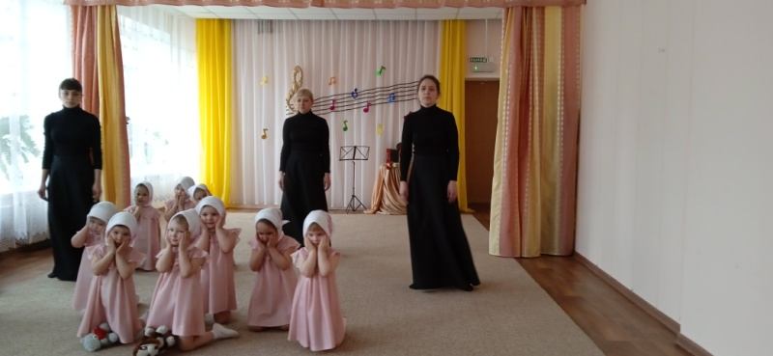
Песня «Дети войны»
Дети и война – понятия несовместимые. Есть поговорка: «На войне детей не бывает». Те, что попали на войну, должны были расстаться с детством. Педагоги, дети и родители 2 младшей группы «Солнышко» представили песню «Дети войны», музыка О. Юдахиной, слова И. Резника.

Slide 19
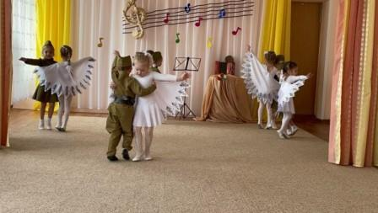
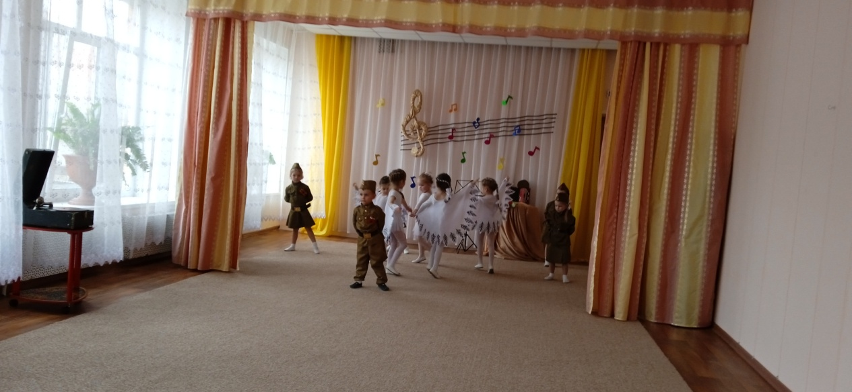
Песня «Журавли»
Дети познакомились с песней «Журавли» — композитора Яна Френкеля на стихи Расула Гамзатова – это одна из лучших во всём мире песен о войне. «…Слова этой песни… имели конкретный адрес — миллионам павших, не вернувшихся с полей сражений Отечественной войны. …но в то же время не вижу причин, по которым нельзя посвящать «Журавлей» жертвам войн всех времён»,— писал Расул Гамзатов. На фестивале песню «Журавли» представили педагоги, родители и воспитанники средней группы «Зайчата».

Slide 20
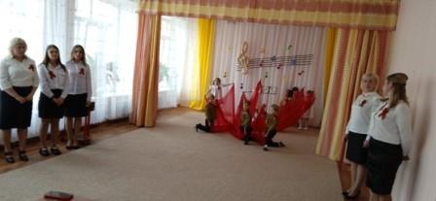
Песня «А заката алые, алые»
Авторы песни «А закаты алые, алые» - Наталья Осошник, музыка – Виталия Осошник призывают человечество помнить имена тех героев, которые бросили всё: семью, работу, любимых жен, родителей и отправились на фронт, чтобы большая счастливая семья, любимая работа была у следующих поколений. Чтобы у них была возможность построить такую жизнь, о которой они мечтают.
Родители воспитанников старшей группы «Буратино» исполнили песню «А заката алые, алые» а дети исполнили танцевальную композицию с полотнами.

Slide 21
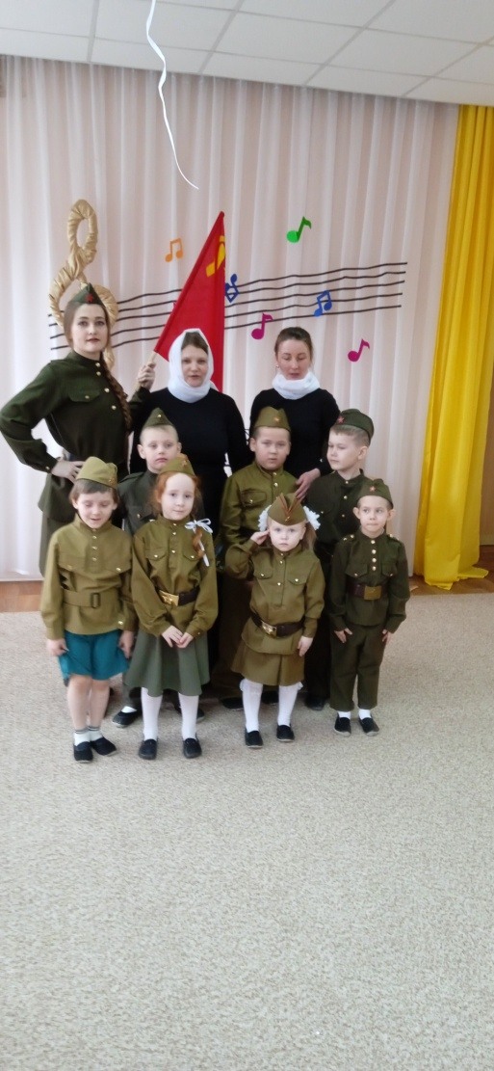
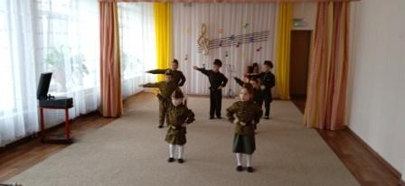
Песня «Дорога на Берлин!»
Поэт и композитор Марк Фрадкин и Евгений Долматовский создали некую схему: крайняя улица — с именем города, который будет впереди, с добавлением новых городов и названий улиц, по мере их освобождения и создали замечательную песню «Дорога на Берлин», песня звучала по радио до самой Победы, до взятия нашими войсками Берлина.
Логопедическая группа «Семицветик» представила военную песню «Дорога на Берлин!»

Slide 22
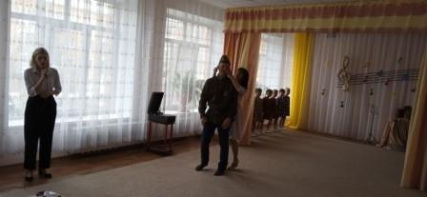
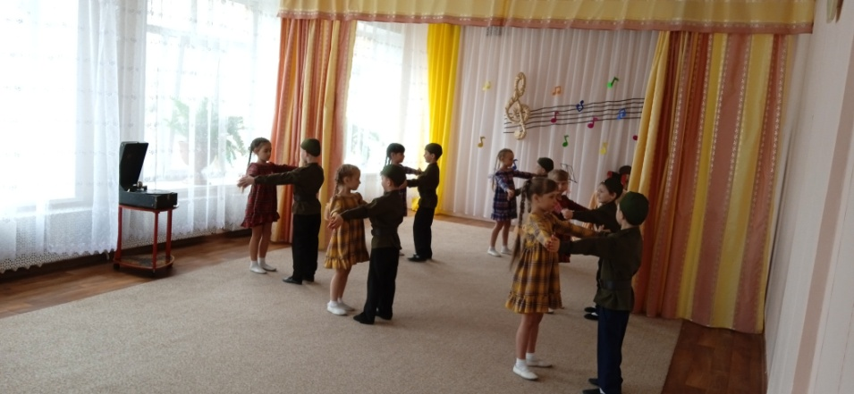
Песня «Осенний вальс»
Михаил Исаковский писал: «Стихи написаны на Каме, когда шёл второй год войны. Я представлял себе русский лес, чуть-чуть окрашенный осенью, тишину, непривычную для солдат, только что вышедших из боя, тишину, которую не может нарушить даже гармонь . …». Широко познакомились с песней на слова Михаила Исаковского, композитора Матвея Блантера «Осенний вальс» воспитанники подготовительной группы «Радуга» и представили танцевальную композицию, с исполнением песни родителями.

Slide 23
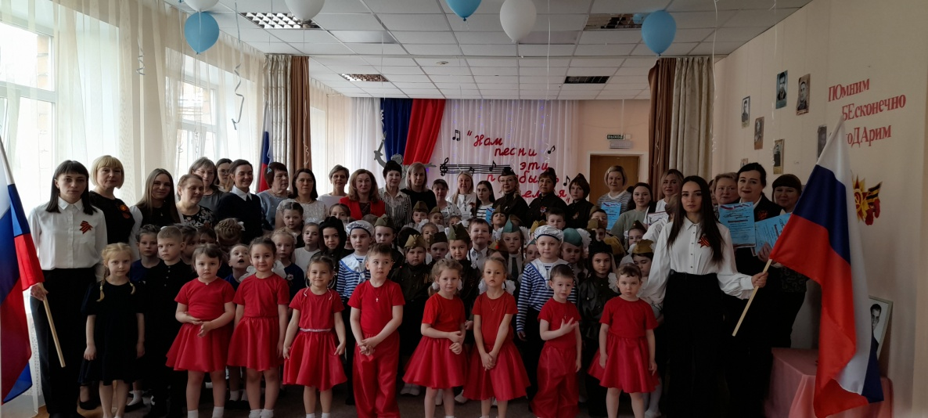
Фестиваль «Нам песни эти позабыть нельзя» 2022 – 2023 учебный год
фестиваль с участием ДОО г.Ачинска: 22 учреждения, 26 номеров, дистанционный отбор, фестиваль в МБДОУ «Д/с № 25» – представлено 10 песен о ВОВ ДОО города и 3 организаторами + оформление стены Памяти «ПОмним, БЕсконечно, благоДАрим»

Slide 24
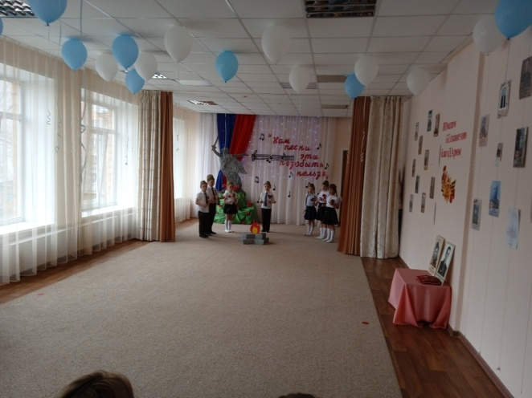
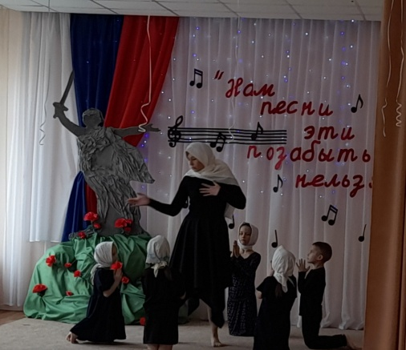
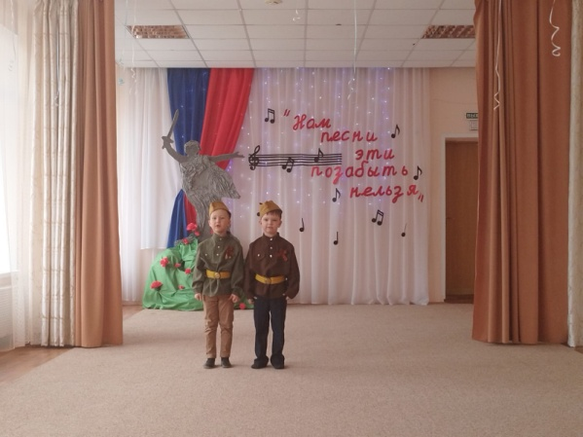
Славной победе нашего народа в Великой Отечественной войне,
мы посвящаем сегодняшний фестиваль.
Мы идем по страницам памяти, Листаем летопись Великой той войны.
все, что скажем мы сегодня, посвящается Героям и солдатам той Великой войны!
Д/с 25 «Верните память», стихи М.Захаровой.
Д/с 8 «Вечный огонь», (сл. Евгений Агранович, муз. Рафаил Хозак).
Д/с 27 «Дети войны», (музыка О. Юдахиной, слова И. Резника
Д/с 41 «Три танкиста», (Сл. Борис Ласкин, Муз. Дмитрий и Даниил Покрасс).

Slide 25
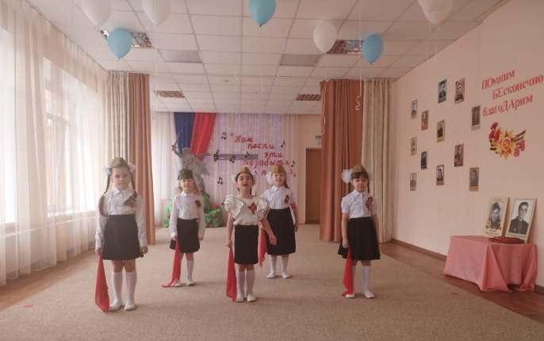
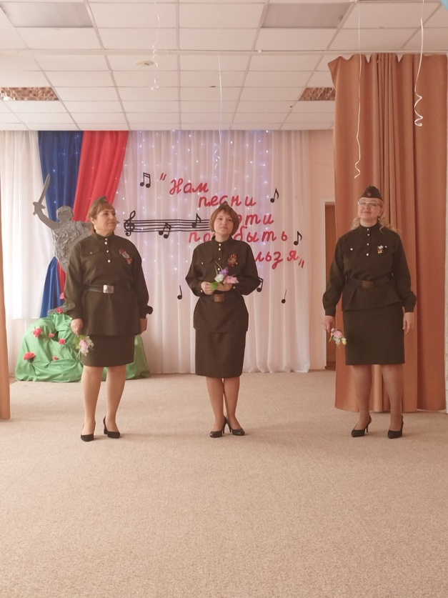
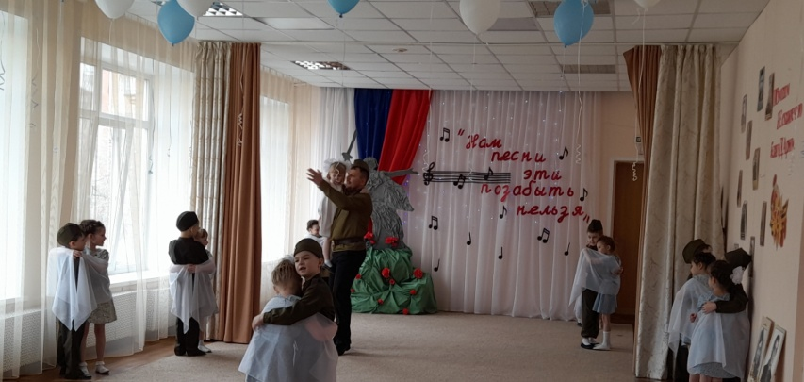
Немало есть песен на свете, Что звёздного света полны. Но памятней нету, чем эти, Рождённые в годы войны.
Д/с 25 « Журавли»
(автор М.Фадеев)
Д/с 9 «Катюша», (Слова М. Исаковского, муз. М. Блантер)
Д/с 36 «Майский вальс» (авторы: Игорь Лученок, Михаил Ясень).
Д/с 25 « Вальс Победы» (сл. В. Овчинцева, муз. В. Исаев

Slide 26
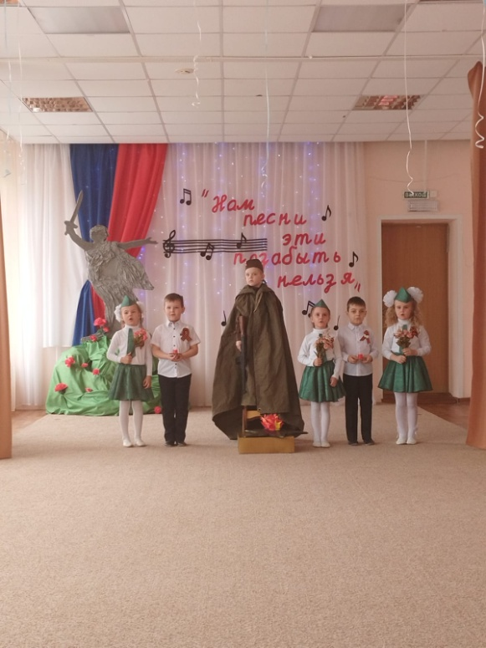
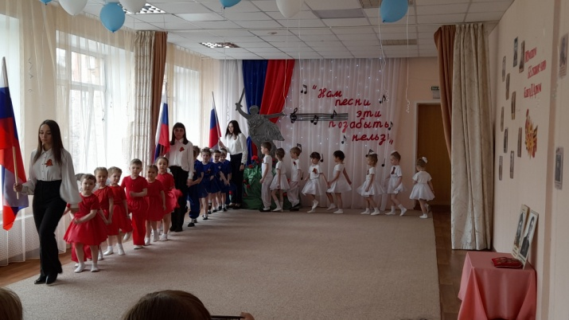
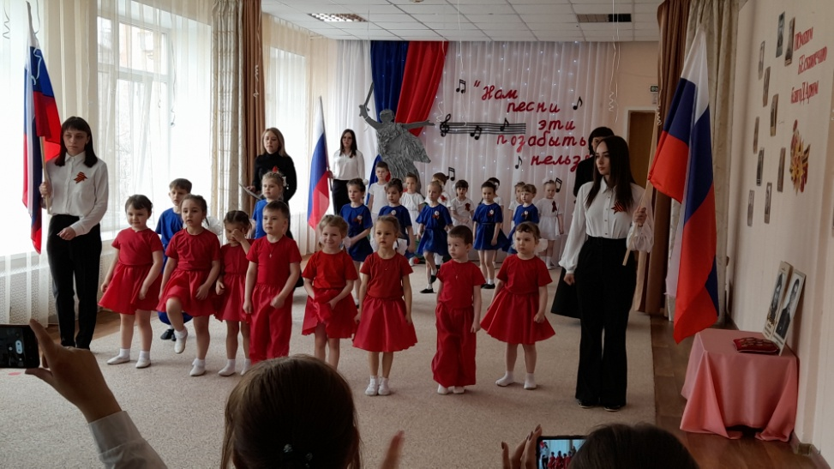
Мы в мирное время с тобой рождены, Суровых препятствий в пути не встречали, Но эхо далекой, суровой войны Нам в песнях поры той звучали.
Д/с 10 «Последний бой» (М.Ножкин)
Д/с 21 « Алёша»
Д/с 25 флешмоб
«Родина мать зовет»

Slide 27
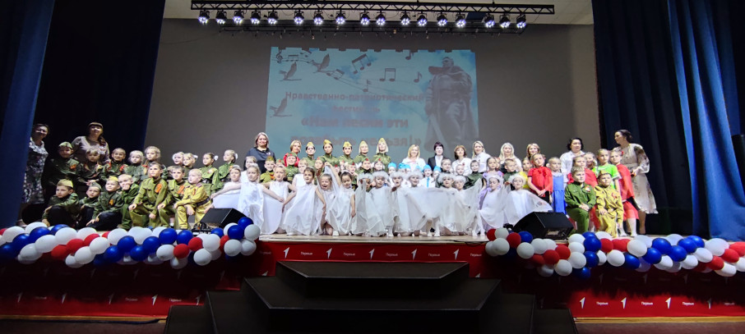
Фестиваль «Нам песни эти позабыть нельзя» 2023 – 2024 учебный год
фестиваль с участием ДОО г.Ачинска: 22 учреждения, очный отбор танцевальных композиций в МБДОУ «Д/с № 25» – 10 танцевальных композиций по песням о ВОВ ДОО города представлено на городском фестивале в молодёжном центре «Сибирь» для населения
г. Ачинска + оформление стены Памяти «Никто не забыт и ничто не забыто»

Slide 28
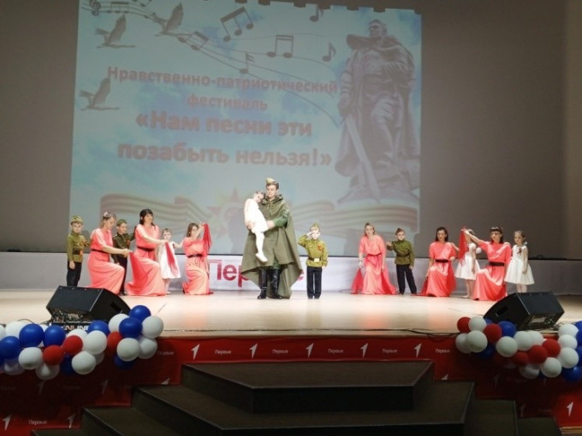
Сегодня будет день воспоминаний и в сердце тесно от высоких слов. Сегодня будет день напоминаний о подвиге и доблести отцов.
Д/с 25 «Ты же выжил, солдат!»
М. Агашиной и В. Мигуля

Slide 29
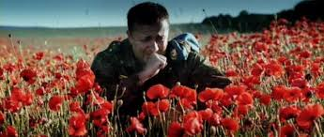
С первого взгляда, может, В них ничего и нет. Так что же меня вновь тревожат Песни военных лет?
Д/с 39 «Георгиевская лента» музыка Елены Плотниковой
Д/с 27 «Маки», Ю.Антонов

Slide 30
Д/с 55 «Ах, эти тучи в голубом» слова Петра Синявского, Василия Аксёнова, музыка Александра Журбина

Slide 31
Песня – достоверное напоминание о временах Великой Отечественной войны.
Д/с 31 «А закаты алые, алые» Виталий Осошника и Наталья Осошник
Д/с 34 «Синий платочек» музыка Ежи Петерсбургского, слова Станислава Лаудан

Slide 32
Военные песни помогают нам не забыть о подвиге нашего народа.
Д/с 27 «Журавли» композитор Ян Френкель, стихи Расула Гамзатова
Д/с 47 «Первым делом самолёты» слова Алексея Фатьянова, музыка Василия Соловьева – Седова

Slide 33
«Никто не забыт и ничто не забыто!»
Д/с 10 «Казаки в Берлине», сл. Цезаря Солодаря и композиторов братьев Покрассов (Дмитрия и Данилы
Д/с 40 «Аист на крыше», муз. Д. Тухманова, сл. Д.Поперечного

Slide 34
Творческие работы по песням о ВОВ

Slide 35
Проект – помощник в организации торжественных мероприятий, посвященных ВОВ.
Музыкальный вечер «О войне поём мы песни» посвящённый Дню разгрому немецко – фашистских войск в Курской битве 1943 года.
Поют ВСЕ: педагоги, дети, родители.
Прозвучили песни: Дмитрия Полякова — «Курская дуга"(все участники концертной программы подпевают)
«Журавли» взрослые пели, дети танцевали,
«А закаты алые, алые» пели родители, дети танцевали танец с полотнами;
«На Мамаевом кургане тишина»,
«Дети войны» исполняли родители, дети танцевали, все присутствующие
подпевали;
«Осенний вальс» танец детей –первоклассников;
«Белые панамки» – инсценирование песни детьми, слушанье песни в записи.
Просмотр фильма «Месяц май»

Slide 36
Участие в конкурсах, акциях - городских, Краевых Федеральных….
II Всероссийский педагогический конкурс "Моя лучшая методическая разработка": Диплом "Общественное признание" (Шмакова З.В.)
Диплом победителя во всероссийском конкурсе "Призвание" (старшая группа "Радуга, воспитатели Медведева Т.А., Русских А.В.)
Дипломы за участие в краевом дистанционном конкурсе "Дети о войне и Дне Победы" (Каташева Таисия, Максимова Екатерина, Кравцова Софья)
Наградные документы (дипломы, благодарственные письма) Всероссийского конкурса "Верны памяти Великой Победы" (Ковалевская С.О., Смолко С.В., Русакова Е.Ю., Князева Н.Г., Косач О.В., Бурцева Т.Е., Сердюкова С.А., Шмакова З.В.)
Диплом лауреата 2 степени Международного фестиваль - конкурса "Новое поколение" в номинации фото и видео - творчество старшая группа "Радуга" (Благодарственное письмо: Медведева Т.А., Русских А.В.)
Диплом лауреата 2 степени Международного фестиваль - конкурса "Новое поколение" в номинации фото и видео - творчество подготовительная группа "Солнышко" (Благодарственное письмо: Князева Н.Г., Косач О.В.)
Благодарственное письмо УО за вклад в патриотическое воспитание детей старшего дошкольного возраста (Старший воспитатель Шмакова З.В.)
Межмуниципальный методический мост работников дошкольного образования «Векторы развития современного дошкольного образования» (презентация).
Диплом лауреата Всероссийского фестиваля исследовательских, методических и творческих работ "Сердце Родиной тревожь!" (Старший воспитатель Шмакова Зинаида Васильевна)
Лауреат I степени VI краевого конкурса «Дети дома одного» среди дошкольных
образовательных учреждений.

Slide 37
Результат
Война - это суровая трагедия. Миллионы людей отдали жизнь, сражаясь за Родину, за то, чтобы мы жили в этом огромном и прекрасном мире, отвоеванном солдатами Великой Отечественной войны мирно и счастливо. Мы всегда будем помнить тех, кто защищал нашу Родину.
Благодаря проекту «Нам песни эти позабыть нельзя!» мы познакомили детей не только с патриотическими музыкальными произведениями песенного жанра, созданными в годы войны и после её окончания, а также с историческими фактами военных лет через песенное творчество.
Наш проект способствовал формированию у детей гражданственности, чувства любви и гордости за свою Родину.
Проект способствовал установлению тесного взаимодействия с семьями воспитанников.

Slide 38
«Рассказывайте детям о войне, Пусть ваша память к ним в сердца стучится. Рассказывайте детям о войне, Чтоб никогда войне не повториться». Н. Вербицкая

Slide 39
Благодарим за внимание!
Телефон: 8-906-912-96-49
Электронная почта: det.cad25@mail.ru

